Slide 1
Состояние онкологической помощи населению Алтайского края, проблемы ранней диагностики и пути решения
д.м.н. Вихлянов И.В.
18.02.2026 г.

Slide 2
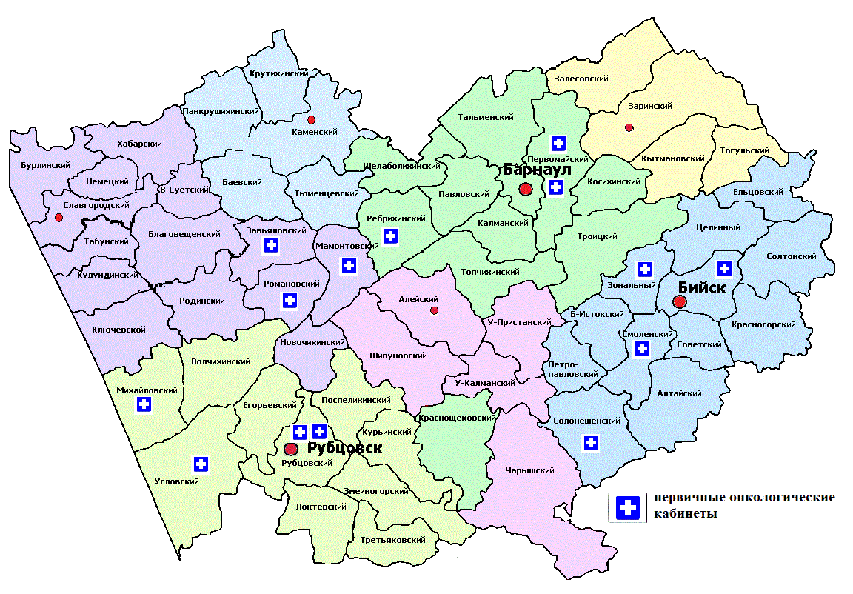
Структура онкослужбы Алтайского края
На 01.01.2025г. население 2 099 168 чел. (2023г. - 2 115 308 чел.)
Городское население – 58,7% сельское – 41,3%. Старше трудоспособного возраста – 25,3%.
3 региональных онкологических диспансера:
г. Барнаул
г. Бийск
г. Рубцовск
7 Центров амбулаторной онкологической помощи:
г. Камень-на-Оби
г. Алейск
г. Славгород
г. Заринск
г. Барнаул на базах КДЦАК, КДП№14,
БСМП №2
23 первичных онкологических кабинета (в 18 ПОК – врачи-совместители):
- 10 кабинетов в городах
- 13 кабинетов в районных ЦРБ

Slide 3
Основные показатели онкологической помощи населению АК в 2025 г.
В 2025 г. в АК выявлено 14 187 новых случаев ЗНО. Онкологическая заболеваемость составила 675,8 на 100 тыс. нас. (в 2024 г. АК – 631,6‰, РФ – 478,1 ‰)
На «Д» учете – 84 239 онкологических пациентов (в 2024 г. – 81144), что составляет 4,0 % населения, из них 5 лет и более - 49 383 чел., что составляет 58,6% (АК 2024 – 60,2%, РФ 2024 г – 60,1%.)
Морфологическая верификация - 96,4% (в 2024 г АК – 96,1%, РФ – 96,7%).
Умерло от ЗНО 5 444 чел., «грубый» показатель смертности 255,5 на 100 тыс. нас. (в 2024 г – 236,9‰), в сравнении с 2024 годом - +438 человек.
В трудоспособном возрасте умерло 1140 чел., показатель составил 95,7,4 на 100 тыс. трудоспособного населения (АК 2024 г – 98,4‰), в сравнении с 2024 годом - -21 человек.

Slide 4
Динамика основных показателей онкологической помощи в АК, 2016-2025
Динамика заболеваемости ЗНО и смертности от ЗНО, ‰
Заболеваемость ЗНО
Смертность от ЗНО
Динамика одногодичной летальности от ЗНО, %
Доля онкобольных, на Д-учете 5 лет и более,%

Slide 5
Структура заболеваемости ЗНО в АК, 2025 г.
мужчины,%
женщины,%
Средний возраст всех заболевших в 2025 – 64,4 года
мужчины – 65,3 года,
женщины – 63,5 лет

Slide 6
Районы с низкой и высокой заболеваемостью, 2025 г. (средний по краю 675,8 ‰)
Районы с высокой заболеваемостью, ‰ |  | Районы с низкой заболеваемостью, ‰
Родинский | 1079,9 | Кулундинский | 437,7
Курьинский | 1024,4 | Ельцовский | 458,7
Шелаболихинский | 976,2 | Табунский | 470,0
Новичихинский | 952,2 | Алтайский | 482,1
Кытмановский | 859,2 | Немецкий | 490,8
Троицкий | 813,5 | Ключевский | 529,3

Slide 7
Структура смертности от ЗНО в АК, 2024 г.
мужчины,%
женщины,%

Slide 8
Районы с высокой и низкой смертностью от ЗНО в 2025г., ‰ (средний по краю 255,5 ‰)
Районы с высокой смертностью, ‰ |  | Районы с низкой смертностью, ‰
Усть-Пристанский | 471,9 | Кулундинский | 154,3
Шелаболихинский | 430,2 | г. Бийск | 201,0
Новичихинский | 410,3 | г. Славгород | 208,0
Родинский | 403,7 | г. Белокуриха | 215,2
Кытмановский | 394,9 | Немецкий | 217,0
Районы с высокой и низкой смертностью от ЗНО
в ТРУДОСПОСОБНОМ возрасте, ‰ (средний по краю 95,7 ‰)
Районы с высокой смертностью, ‰ |  | Районы с низкой смертностью, ‰
Новичихинский | 244,5 | Краснощёковский | 26,8
Крутихинский | 231,4 | Немецкий Национальный | 36,4
Баевский | 208,7 | Смоленский | 45,2
Кытмановский | 190,8 | Волчихинский | 49,2
Курьинский | 180,9 | Панкрушихинский | 60,0

Slide 9
Целевые показатели РП «БОЗ» в рамках НП «ПАЖ» на 2025-2030 гг. в АК
Наименование показателя | Индикатор 2025 | Факт 2025 | 2026 | 2027 | 2028 | 2029 | 2030
Доля злокачественных новообразований, выявленных на I стадии, от общего числа случаев ЗНО визуальных локализаций, % | 57,4 | 57,4 | 58,1 | 58,9 | 59,7 | 60,4 | 61,2
Доля лиц, живущих 5 и более лет с момента установления диагноза злокачественного новообразования, % | 64,4 | 64,41 | 66,1 | 67,7 | 69,3 | 71,0 | 72,6
Одногодичная летальность больных со злокачественными новообразованиями, % | 21,0 | 19,0 | 20,2 | 19,0 | 17,9 | 17,1 | 15,7
Доля лиц, прошедших обследование в соответствии с индивидуальным планом ведения в рамках диспансерного наблюдения, из числа онкологических больных, завершивших лечение, % | 70,0 | 71,6 | 73,0 | 78,0 | 82,0 | 86,0 | 90,0

Slide 10
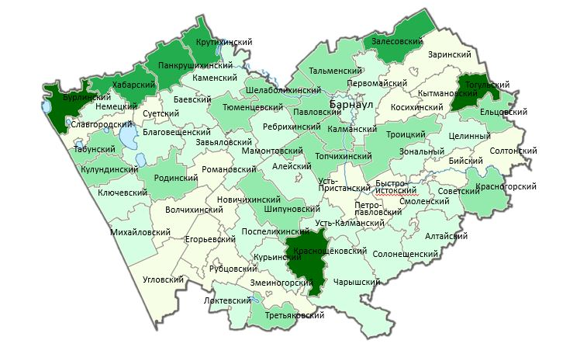
Районы с низкой и высокой выявляемостью ЗНО визуальных локализаций на I стадии, 2025 г. (средний по краю – 57,4%)
Низкая выявляемость |  | Высокая выявляемость
Тогульский | 20,0 | Белокуриха | 72,5
Бурлинский | 21,4 | Новичихинский | 70,4
Краснощековск | 29,7 | Романовский | 70,4
Панкрушихинск | 35,7 | Волчихинский | 70,2
Крутихинский | 36,4 | Кытмановский | 67,9
Хабарский | 39,1 | Быстроистокский | 66,7
Залесовский | 39,4 | Змеиногорский | 66,7
Табунский | 40,0 | Солтонский | 66,7
Калманский | 42,3 | Угловский | 66,7
Славгород | 42,4 | Усть-Пристанский | 66,7
 | от 20 до30 %
 | от 30 до 40 %
 | от 40 до 50 %
 | от 50 до 60 %
 | 60 % и выше

Slide 11
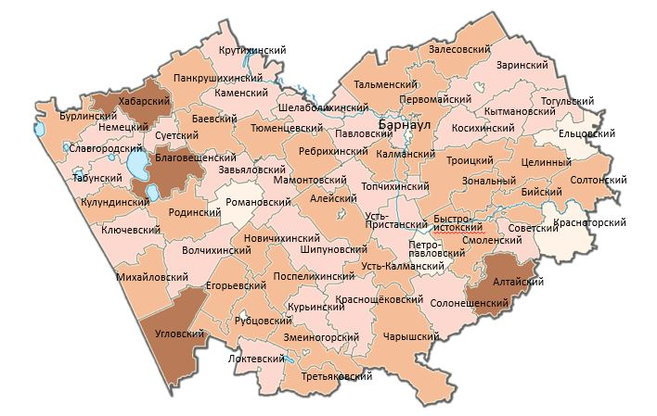
Районы с низкой и высокой одногодичной летальностью, 2025 г.
Районы с высокой одногодичной летальностью, % |  | Районы с низкой одногодичной летальностью, %
Алтайский | 33,7 | Ельцовский | 5,6
Угловский | 31,9 | Красногорский | 6,9
Хабарский | 30,4 | Петропавловский | 8,1
Благовещенский | 30,4 | Романовский | 10,4
Бурлинский | 29,4 | Мамонтовский | 11,3
Усть-Калманский | 29,3 | Крутихинский | 12,2
 | от 30 до 20 %
 | от 20 до 19 %
 | от 19 до 10 %
 | менее 10 %

Slide 12
Дополнительные показатели деятельности онкослужбы, 2025 год
Индикаторный показатель | Факт 2024 | План 2025 | Факт 2025
Частота впервые выявленных ЗНО при проведении ДВН и ПМО, на 1000 осмотренных | 1,45 | 1,5 | 1,41*
Активное выявление ЗНО, % (доля ЗНО выявленных при проведении всех видов профосмотров от общего числа впервые выявленных ЗНО) | 27,2 | 25,0 | 28,9
Выявляемость ЗНО на ранних стадиях (I-II стадия),% | 59,9 | х | 60,5
Запущенность (4 стадия), % | 18,4 | х | 18,5
Запущенность наружных локализаций (3+4 стадия),% | 20,8 | х | 20,4
*оперативные данные

Slide 13
Профилактическая работа в рамках ДВН и ПМО, 2025 г.
Всего при проведении ДВН и ПМО осмотрено 974.378 человек, выявлено 1374 ЗНО,
частота выявления ЗНО на 1000 осмотренных – 1,41
На I этапе проведено скрининговых исследований:
Обследование | Выполнено исследований | Выявлены патологические состояния | Выявлено ЗНО | Частота выявления ЗНО на 1000 осмотренных*
 |  |  |  | АК 11мес. 2025 | РФ 11мес. 2025
Взятие мазка на онкоцитологию | 130831 | 7589 | 49 | 0,08 | 0,09
Маммография обеих молочных желез | 89284 | 7645 | 267 | 0,44 | 0,45
Исследование кала на скрытую кровь иммунохимическим методом | 276852 | 5594 | 137 | 0,15 | 0,17
Определение простат-специфического антигена в крови (PSA) | 31545 | 1935 | 183 | 0,5 | 0,36
*оперативные данные

Slide 14
Районы с низкой и высокой частотой выявляемости ЗНО в рамках ДВН и ПМО, 2025г. (средний по краю - 1,41 на 1000 осмотренных)
Низкая выявляемость ЗНО, на 1000 осмотренных |  | Высокая выявляемость ЗНО на 1000 осмотренных
Локтевский район | 0,0 | Ребрихинский район | 5,3
Алтайский район | 0,1 | Шелаболихинский район | 4,6
Смоленский, Усть-Пристанский район, Рубцовск ГБ №1, Рубцовск ГБ №3, Белокуриха, Бийск ГБ №2 | 0,2 | Немецкий Национальный район | 4,4
Бийский, Новичихинский, Солтонский, Бурлинский район | 0,3 | Ельцовский район | 4,0
Калманский, Тогульский район, Рубцовск ГБ №2 | 0,4 | Мамонтовский район | 3,8

Slide 15
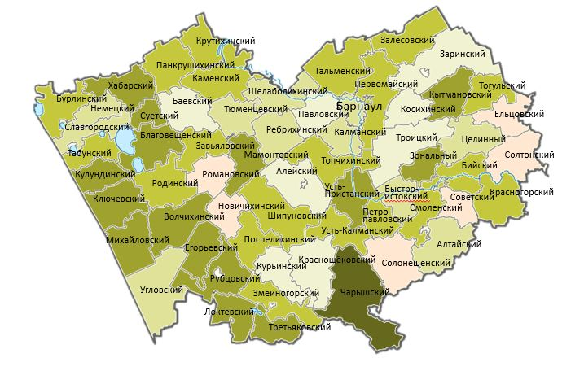
Районы с низкой и высокой активной выявляемостью ЗНО, 2025г.
Низкая выявляемость ЗНО на профосмотрах,% |  | Высокая выявляемость ЗНО на профосмотрах,%
Чарышский | 0,0 | Ельцовский | 85,0
Волчихинский | 3,4 | Новичихинский | 58,5
Локтевский | 4,8 | Романовский | 57,5
Кытмановский | 5,8 | Солонешенский | 56,0
Егорьевский | 6,3 | Солтонский | 54,5
Хабарский | 9,1 | Советский | 53,9
Яровое | 11,1 | Курьинский | 47,3
Зональный | 12,5 | Косихинский | 46,7
Ключевский | 15,2 | Баевский | 45,3
Кулундинский | 16,0 | Краснощековск | 45,0
 | 0%
 | от 0 до 20 %
 | от 20 до 30 %
 | от 30 до 40 %
 | от 40 до 50 %
 | от 50 % и выше

Slide 16
Выявление ЗНО на ранних (I-II) стадиях, динамика 2020-2025 гг.,%
2025
2024

Slide 17
Районы с низкой и высокой выявляемостью ЗНО в I-II стадии, 2025г.
Низкая выявляемость ЗНО на I-II стадии, % |  | Высокая выявляемость ЗНО на I-II стадии, %
Бурлинский | 39,5 | Михайловский | 72,0
Целинный | 43,3 | Волчихинский | 71,8
Усть-Пристанский | 47,4 | Троицкий | 70,6
Хабарский | 48,1 | Новичихинский | 69,8
Зональный | 49,0 | Егорьевский | 68,8

Slide 18
Выявляемость ЗНО в IV стадии, динамика 2020-2025 гг.,%
2025

Slide 19
Районы с высокой и низкой запущенностью ЗНО (IV стадия всех локализаций), 2025г.
Низкая выявляемость ЗНО в IV стадии, % |  | Высокая выявляемость ЗНО в IV стадии, %
Угловский | 7,8 | Целинный | 32,8
Курьинский | 10,8 | Тогульский | 29,5
Романовский | 12,3 | Алтайский | 27,6
Кулундинский | 13,3 | Залесовский | 27,1
Шипуновский | 13,5 | Баевский, Калманский | 26,4

Slide 20
Запущенность наружных локализаций, 2025 г
Код по МКБ | Наименование локализации | Всего | Из них: 3+4 ст. | % запущ.
C01 | ЗН основания языка | 15 | 14 | 93,33
C10 | ЗН ротоглотки | 28 | 26 | 92,86
C09 | ЗН миндалины | 24 | 16 | 66,67
C20 | ЗН прямой кишки | 417 | 267 | 64,03
C03 | ЗН десны | 13 | 8 | 61,54
C02 | ЗН других частей языка | 46 | 28 | 60,87
C04 | ЗН дна полости рта | 28 | 17 | 60,71
C21 | ЗН заднего прохода[ануса] и анального канала | 31 | 16 | 51,61
C07 | ЗН околоушной слюнной железы | 22 | 11 | 50,00
C53 | ЗН шейки матки | 263 | 119 | 45,25
C60 | ЗН полового члена | 13 | 5 | 38,46
C51 | ЗН вульвы | 39 | 14 | 35,90
C50 | ЗН молочной железы | 1585 | 420 | 26,50
ИТОГО: |  | 5240 | 1073 | 20,4

Slide 21
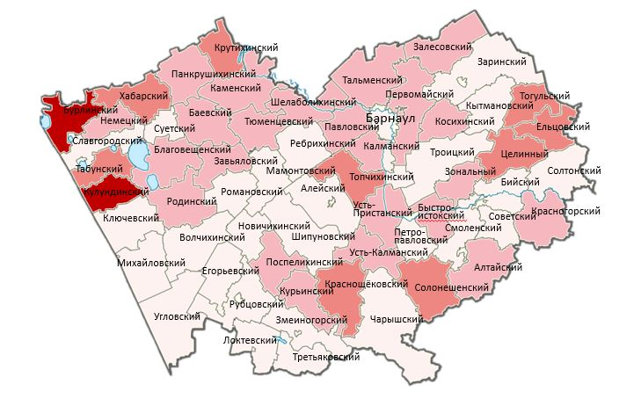
Районы с высокой и низкой запущенностью наружных локализаций (3+4 стадии), 2025 г (средний по краю – 20,4% (2024 г – 20,8%)
Высокая выявляемость в запущенной стадии |  | Низкая выявляемость в запущенной стадии
Бурлинский ! (2024 г – 37,5%) | 57,1 | Романовский | 7,4
Кулундинский | 40,0 | Егорьевский | 8,3
Краснощековский | 37,8 | Волчихинский | 8,8
Крутихинский | 36,4 | Змеиногорский, Новичихинский, Чарышский | 11,1
Хабарский | 34,8 | Советский | 12,8
Ельцовский | 33,3 | Михайловский | 12,9
Новоалтайск | 32,1 | Рубцовский | 13,0
Солонешенский | 31,3 | Бийский | 13,2
Топчихинский | 30,6 | Кытмановский | 14,3
Славгород (топ 10, в 2024 г – 28,6%) | 30,3 | Ребрихинский | 14,9
 | от 60 до 30 %
 | от 30 до 20 %
 | от 20 до 19 %
 | от 19 % и ниже

Slide 22
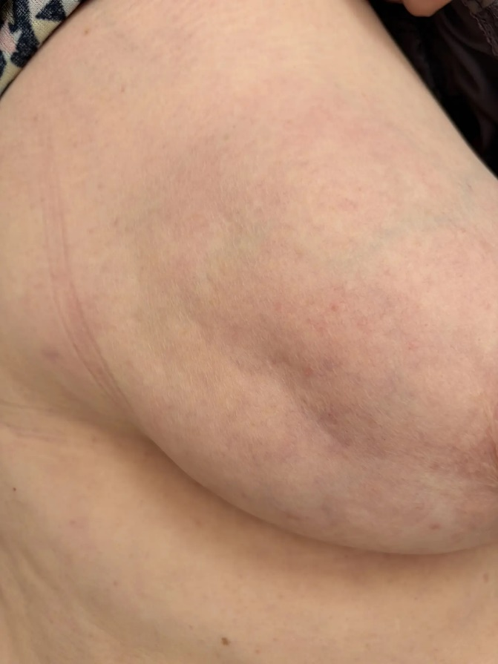
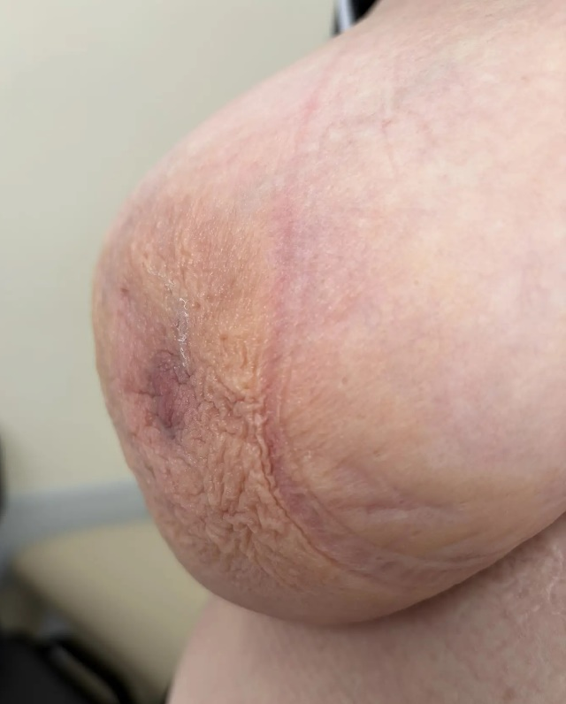
Обе пациентки были в поликлинике, проходили маммографию и УЗИ молочных желез, в заключении которых было «фиброзно-жировая инволюция. Bi-Rads 1-2.»

Slide 23
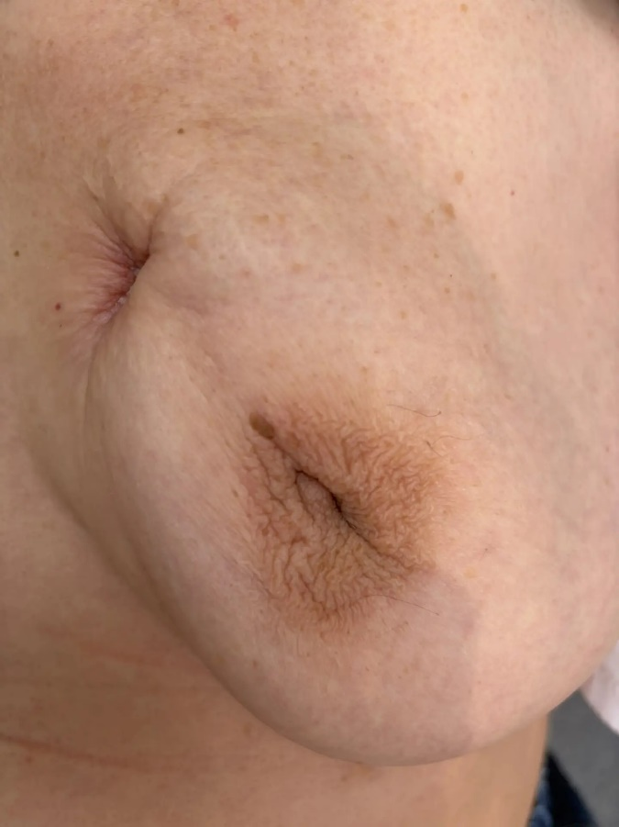
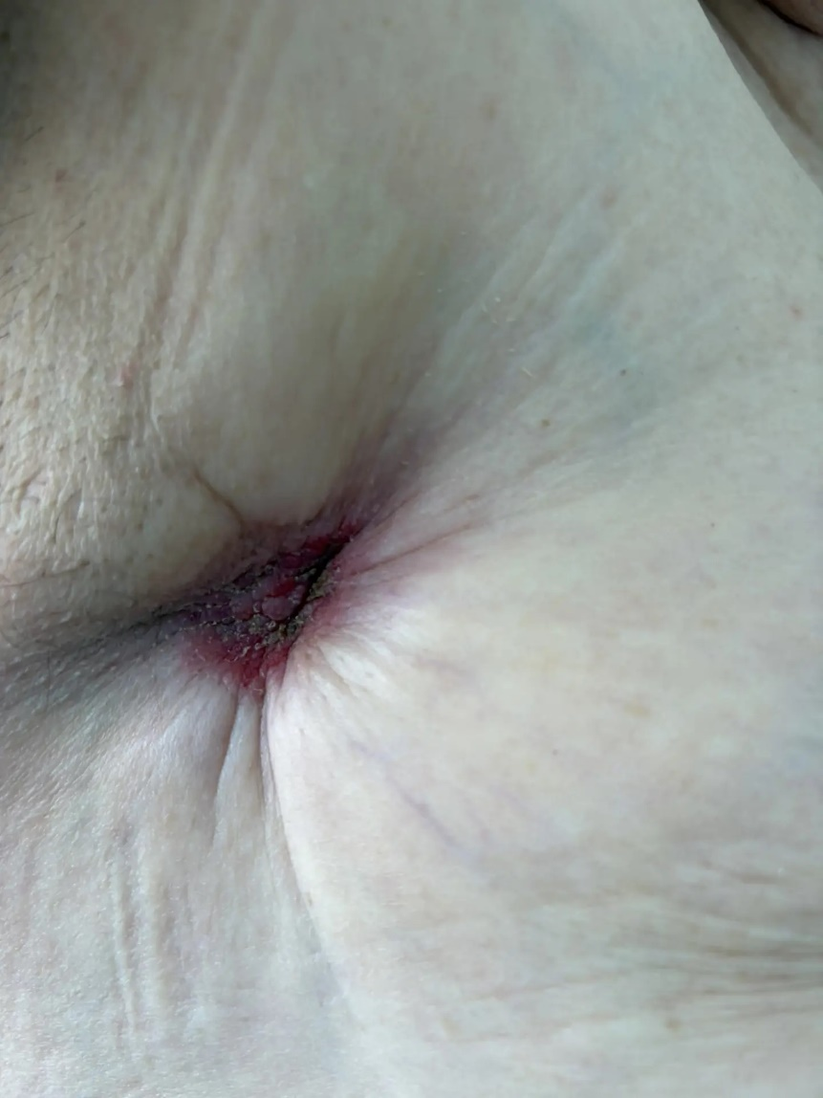
Пациентка «выращивала» опухоль сознательно в течение 5 лет, официально отказывалась от всех видов обследования
Конгломерат аксиллярных л/у с распадом. В молочной железе опухоль 7 см. С жалобами не обращалась, на учете по F20

Slide 24
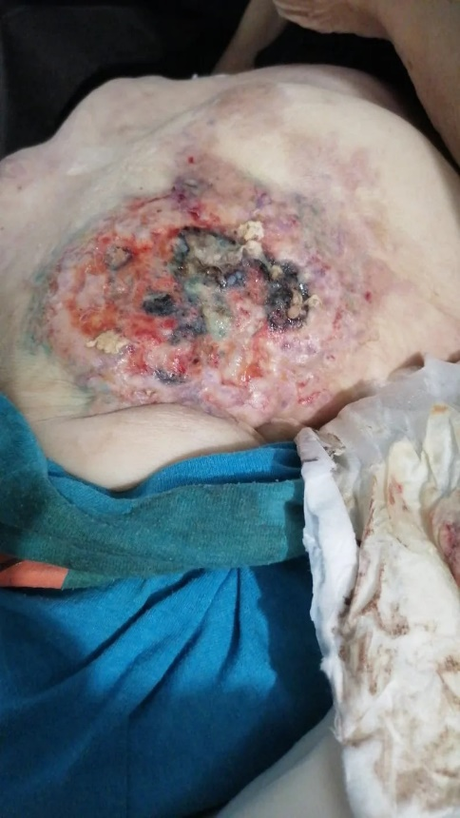
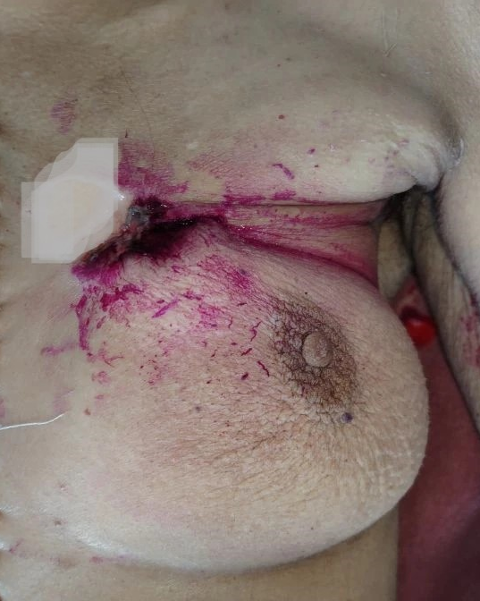
«Бугристо все!»
Пациентка находилась под наблюдением сотрудников пансионата в Доме престарелых в течение 3х лет.
Выявлен посмертно!
Пациентка лечилась марганцовкой. В мае 2024 г. проводилось Rg тазобедренного сустава!

Slide 25
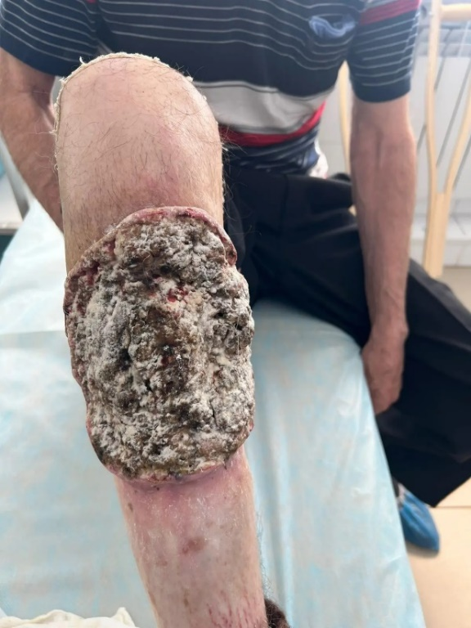
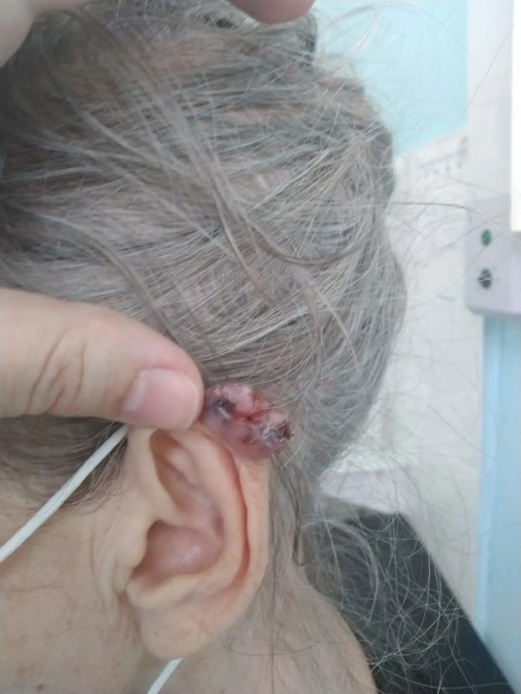
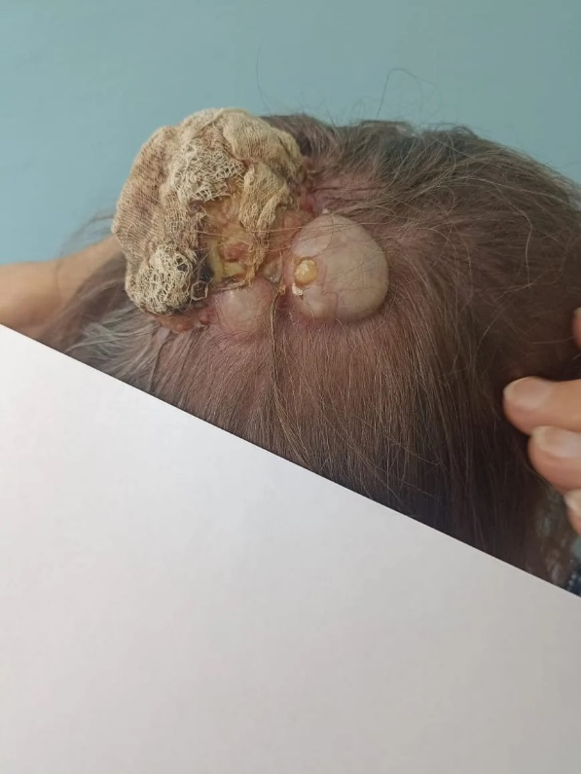
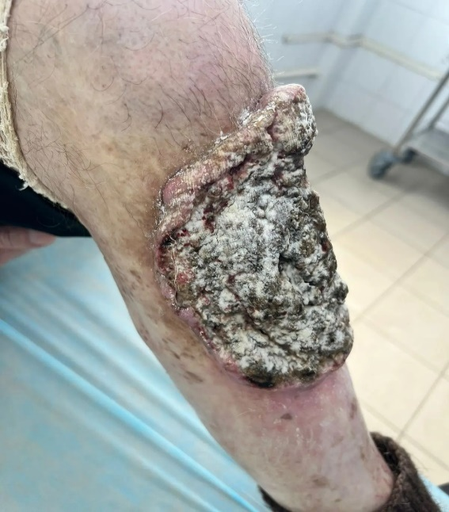
«ничего не беспокоит»

Slide 26
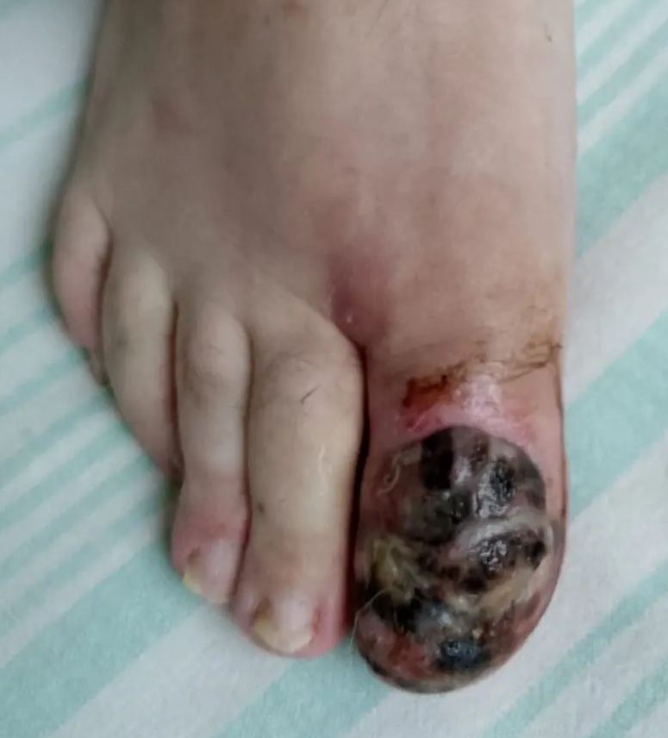
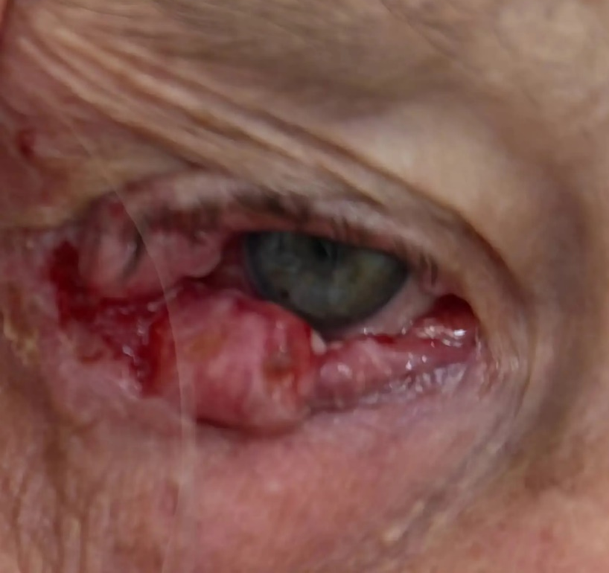
Пациентку ничего не беспокоит. На осмотр онколога привела дочь.
Мужчина, 71 год, состоит на учете у терапевта по ГБ, регулярно принимает базисную терапию. Длительное время страдал по поводу «вросшего ногтя», самостоятельно обратился в частную клинику, где была удалена ногтевая пластина. После проведенной манипуляции на ногтевом ложе появились участки пигментации, постепенно площадь поражения увеличилась, стала «мокнуть». Пациент обратился за помощью когда нога перестала входить в обувь.

Slide 27
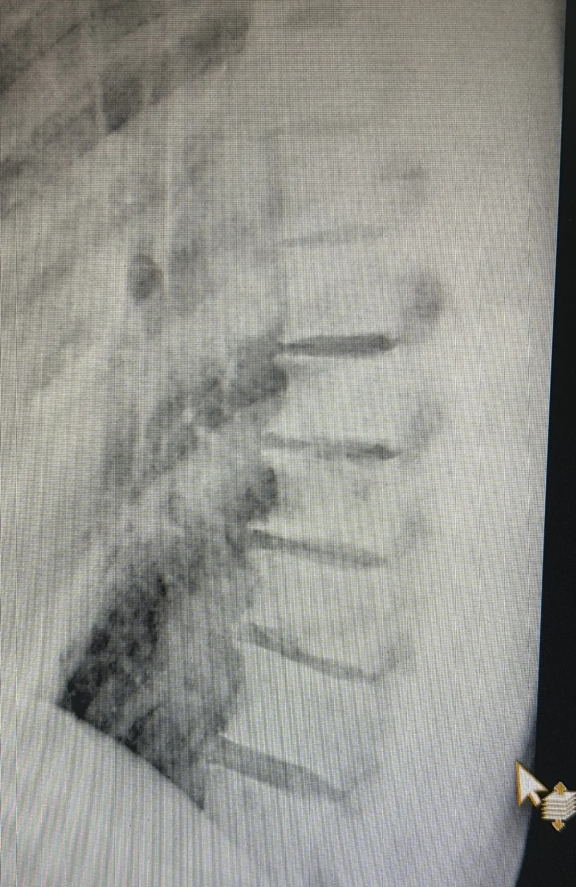
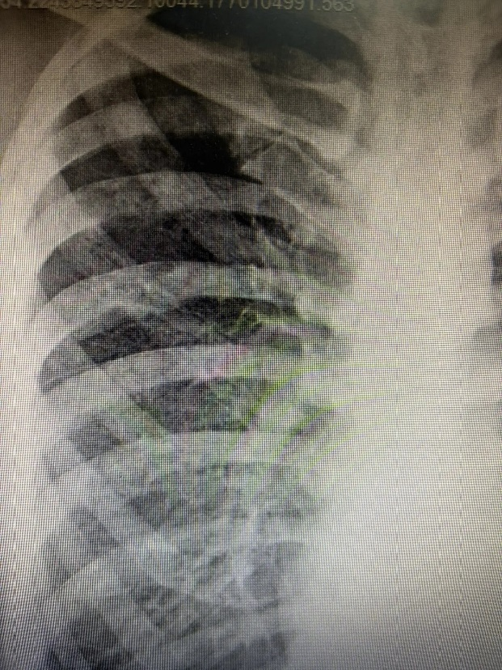
На рентгенограммах тотальное замещение ребер метастазами, аналогично в саггитальной проекции - в грудном и поясничном отделах позвоночника. Пациент 1971 г.р., впервые на ПСА был направлен, когда появились боли в костях, с жалобами направлен к ревматологу!
С 2024 года отмечается «скачок» заболеваемости раком предстательной железы в целом, в том числе в возрасте до 55 лет:
2025 году – 43 сл., 2024 г – 34 сл., в 2023 г – 19 сл.
В большинстве случаев у этих пациентов агрессивное течение с множественными метастазами в кости при размерах Т1-2

Slide 28
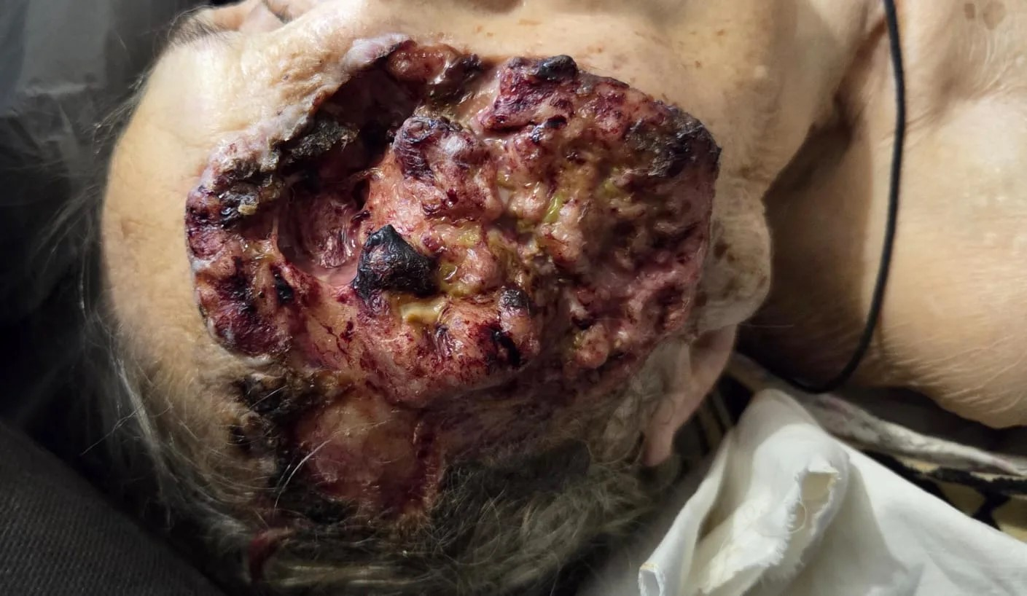
Рак кожи лица! Выявлен посмертно!
Пациентке в МО регулярно выписывали рецепты на препараты для лечения сопутствующей патологии!
В декабре 2024 года прошла ДВН! Смерть в октябре 2025 г. (обширное поражение кожи лба, височной, скуловой области, с разрушением костей и тканей глазницы, верхней челюсти)

Slide 29
Выявление наружных локализаций посмертно
Всего при проведении всех видов профилактических осмотров ЕЖЕГОДНО!!!! осматривается более 1,5 млн. жителей АК с целью выявления онкопатологии, из них на ДВН и ПМО – более 900 тыс. человек ежегодно (данные отчетных форм в ИАС «БАРС-Web. Своды»).
При этом, доля наружных локализаций, среди посмертно установленных ЗНО составляет 10,0%:
Код по МКБ | Наименование локализации | Количество посмертных
C50 | ЗН молочной железы!!!! | 26 (2024 г – 14)
C61 | ЗН предстательной железы (не явл. наружной, НО! входит в стандарт осмотра в СК + ПСА в рамках ДВН) | 24
C20-21 | ЗН прямой кишки и анального канала | 18
C01-02, С73, С53 | ЗН языка ЗН щитовидной железы ЗН шейки матки | по 2 случая
C00, С43 | ЗН губы Меланома кожи | по 1 случаю

Slide 30
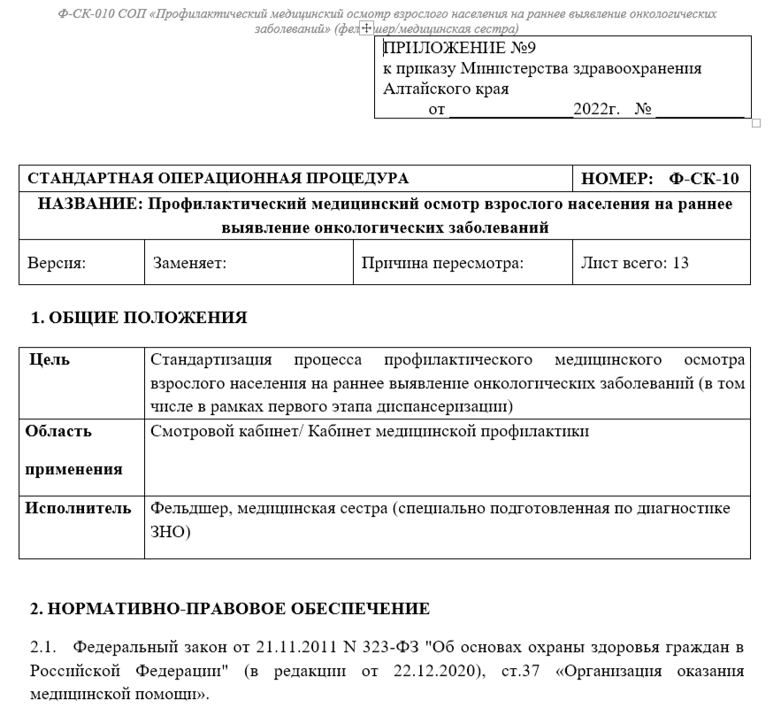
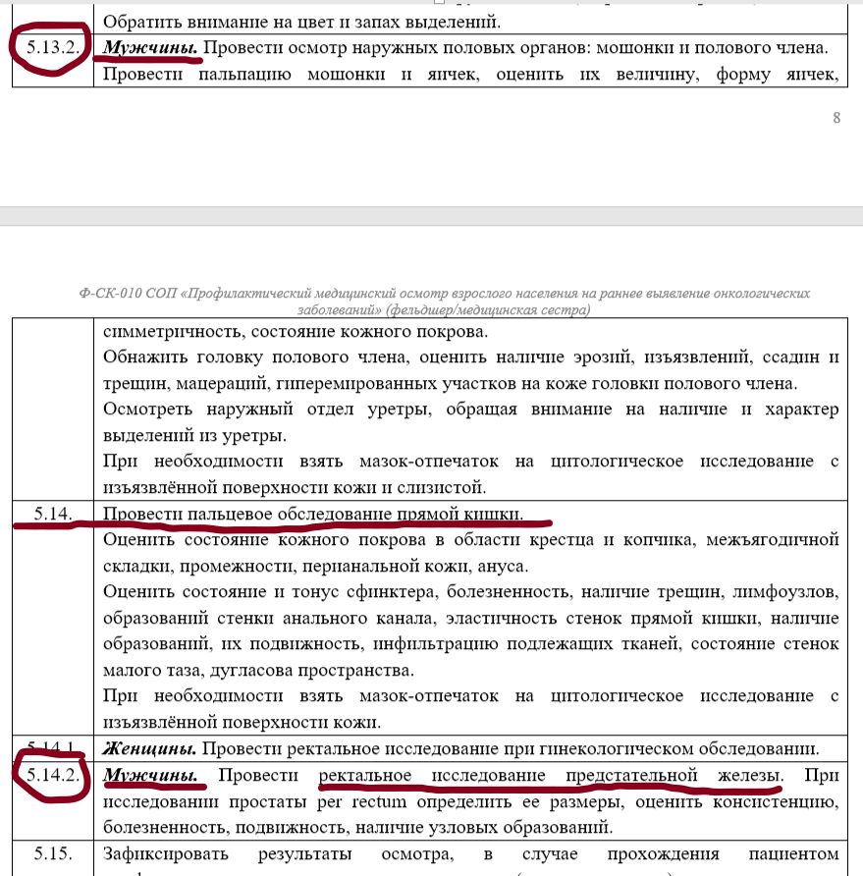
Стандарт осмотра в смотровых кабинетах
В стандарт осмотра входит осмотр МУЖЧИН!
Смотровой кабинет осуществляет осмотр населения не зависимо от пола!!! в полном объеме, а не только выполняет функцию «мазочечной».

Slide 31
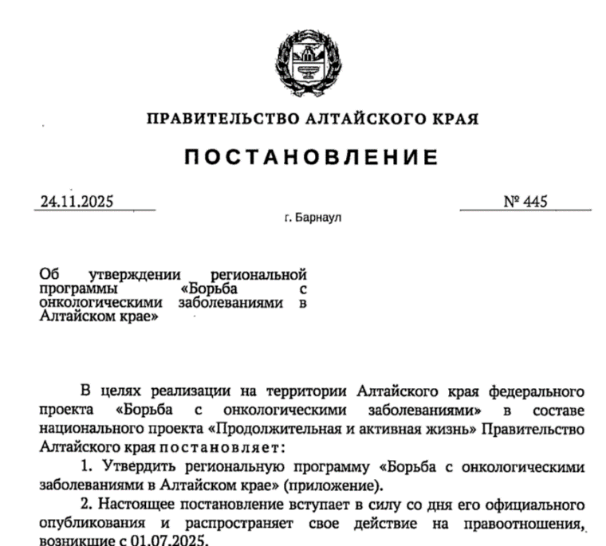
Разбор запущенных и посмертно установленных ЗНО
п. 2.12 «Контроль осуществления разбора случаев выявления у больных запущенных форм ЗНО» - доля разобранных запущенных случаев не менее 90% ежегодно.
По итогу 2025 года в Территориальный раковый регистр направлено 47,1% Протоколов разбора запущенного случая в МО.
Не прислано Протоколов разбора в 2025 году:
- Баевский р-он;
- Волчихинский;
- Ключевский;
- Усть-Пристанский;
- Хабарский;
- Шипуновский;
- г. Славгород
Ответственность за изучение причин поздней диагностики злокачественных опухолей возлагается на руководителей краевых медицинских организаций.

Slide 32
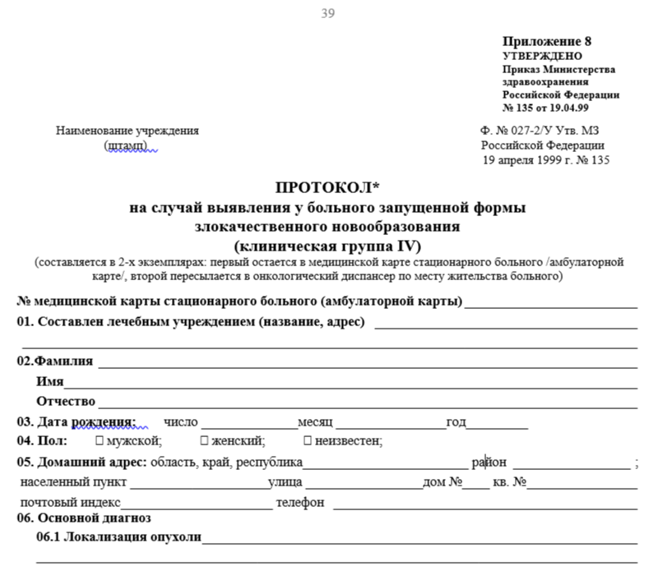
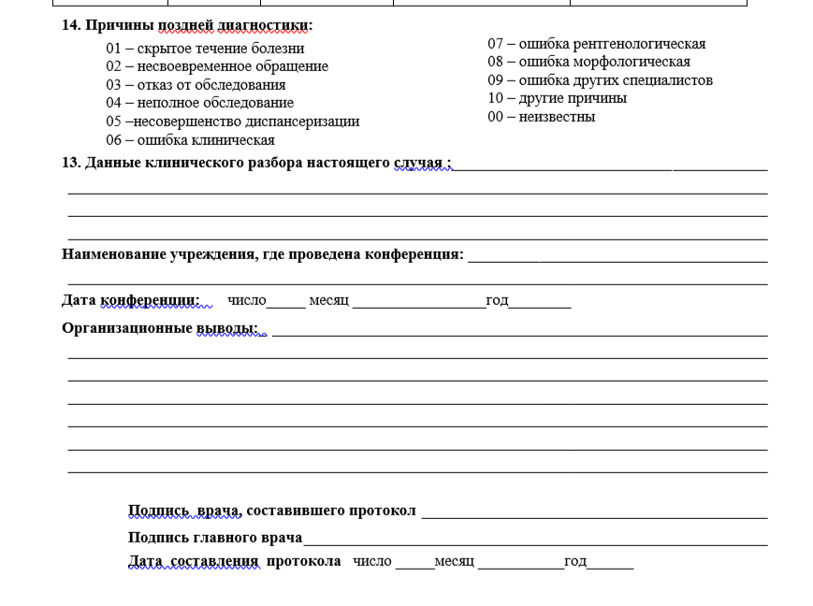
Разбор запущенных и посмертно установленных ЗНО
Конференции по изучению случаев позднего выявления злокачественных опухолей протоколируются, материалы и выводы их с указанием причин запущенности в каждом случае и направляются в Раковый регистр - ОМО региональных онкологических диспансеров.
В Протоколе разбора запущенного случая указывают:
данные клинического разбора с результатами профилактических мероприятий, проведенных 3 года назад (ДВН?, ежегодный осмотр в смотровом кабинете?, диспансеризация пациента, состоящего на учете с хроническими заболеваниями)
причины поздней диагностики
организационные выводы – какие меры нужно принять, чтобы своевременно выявлять ЗНО в подобных ситуациях

Slide 33
Служба сопровождения онкологических пациентов
Осуществляет деятельность с 2023 года.
«Головной» центр на базе КГБУЗ «АКОД» - отдел сопровождения и регистрации пациентов (ОРСП)
Все случаи подозрения автоматически фиксируются в системе «Онкомониторинг» на портале Территориального ракового регистра. Во всех МО края имеется куратор, отвечающий за сопровождение пациентов с подозрением на онкологическое заболевание – своевременное направление пациентов на дообследование, в том числе в АКОД.
Задача ОРСП своевременно оптимизировать маршрутизацию пациента на диагностические исследования при невозможности/ проблемах обследования по месту жительства.
Таким образом сокращаются сроки обследования и установления диагноза ЗНО.
orsp@akod22.ru
тел.: 8 (3852) 507-165
Руководитель: Кирячек Евгений Владимирович

Slide 34
Проблемы в вопросах организации онкологической службы
Дефицит кадров диагностических служб первичного звена и их профессионализм
Низкий уровень подготовки мед. работников в части онкологии
Недостаточное оснащение современным диагностическим оборудованием (видеоэндоскопическим) первичных медицинских организаций и ЦАОПов
(в Бийской МГО – аппарат МРТ в частной МО)
Несоблюдение сроков диагностических исследований и трудности своевременной перемаршрутизации в случаях неисправности оборудования или отсутствия кадров
Отсутствие транспортного сообщения в населенных пунктах с районным центром
Несоблюдение объема диагностических исследований при направлении в онкодиспансеры пациентов с подозрением на ЗНО

Slide 35
Организационные мероприятия для МО
Выполнение стандартов осмотра и обследований при проведении ДВН и ПМО в рамках приказа МЗ РФ от 27.04.2021 г №404н «Об утверждении Порядка проведения профилактического медицинского осмотра и диспансеризации определенных групп взрослого населения»
Формирование на терапевтических участках групп онкориска и прицельное ежегодное обследование пациентов из данных групп!!!
По раку легкого - ежегодная рентгенография легких или КТ легких:
граждане 50-75 лет, c анамнезом курения 20 и более лет, при никотиновой нагрузке 1 пачка сигарет в день – КТ легких;
лица, отказавшиеся от курения в течении предыдущих 10 лет и куривших до этого 20 лет и более с никотиновой нагрузкой 1 пачка сигарет в день - КТ легких;
курильщики/ лица отказавшиеся от курения в течении предыдущих 10 лет - КТ легких;
пациенты с хроническими заболеваниями легких (J41, J44, J84.1) - рентгенография легких.

Slide 36
Организационные мероприятия для МО
Формирование на терапевтических участках групп онкориска и прицельное ежегодное обследование пациентов из данных групп!!!
По колоректальному раку – колоноскопия:
пациенты с семейным полипозом, полипами прямой кишки, болезнью Крона в анамнезе;
пациенты после операций на кишечнике/ полипэктомий (в соответствии с клиническими рекомендациями, приказ МЗ РФ №168н от 15.03.2022 г «Об утверждении порядка проведения диспансерного наблюдения за взрослыми».
По раку предстательной железы - определение уровня PSA в крови:
мужчины старше 50 лет (при семейном анамнезе рака предстательной железы – старше 45) – однократно, при нормальном уровне ПСА – контроль через 5 лет;
пациенты в возрасте старше 60 лет с хроническими заболеваниями предстательной железы.
По раку желудка - ФГДС 1 раз в год:
- пациенты с язвенной болезнью желудка, ДПК, полипами желудка, пищеводом Барретта

Slide 37
Организационные мероприятия для МО
стажировка специалистов диагностических служб, специалистов среднего звена, врачей-специалистов на рабочем месте КГБУЗ «АКОД»
контроль за соблюдением стандартов осмотра специалистами смотровых кабинетов и ФАП, врачами-терапевтами и врачами-специалистами на уровне заместителя по медицинской части или заведующего поликлиникой
максимальное использование диагностических и лечебных возможностей ЦАОПов
контроль за полнотой объема обследований пациентов с подозрением на ЗНО на уровне руководителей поликлиническими отделениями медицинских организаций первичного звена
детальный разбор запущенных случаев ЗНО наружных локализаций с анализом результатов профилактической работы проведенной не менее 3х лет назад и определением истинной причины запущенности на уровне руководителей краевых медицинских организаций первичного звена

Slide 38


